Slide 1
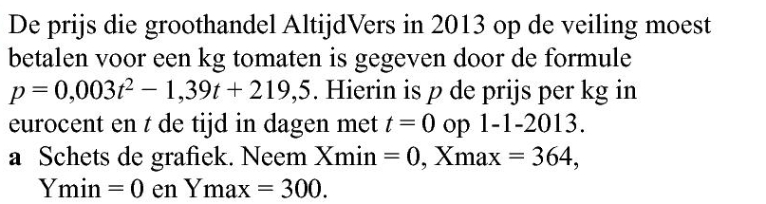
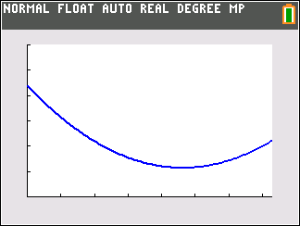
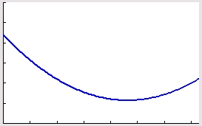





Opgave 2
Neem aan dat de prijs per dag bepaald wordt
aan het begin van de dag.
Let op de afronding!
Voer in:
$$Y_{1}=0.003x^{2}−1.39x+219.5$$
venster $\left[0, 364\right]x\left[0, 300\right]$
$$p$$
$$0$$
$$t$$

Slide 2
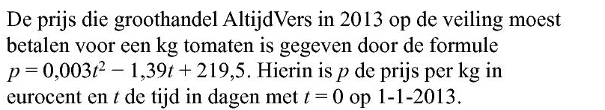
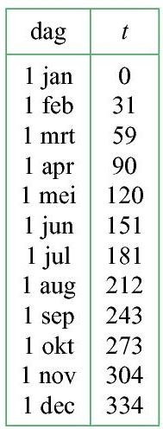
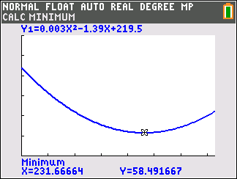


















1 mrt
$$t=59$$
$$+17$$
18 mrt
$$t=76$$
18 maart
1 aug
$$t=212$$
18 maart
$$t=59+17$$
$=7$6
$$+20$$
21 augustus
$t=7$6
$$p=131,188$$
( eurocent )
21 aug
$$t=232$$
Op 18 maart 2013 was de prijs per kg $€ 1,31$
( $131$ cent )
calc-minimum geeft
$$x=231,666… en y=58,491…$$
De minimale prijs per kg was $€ 0,58$
( $58$ cent )
$$( Y_{1}\left(231\right)≈58,493 )$$
$232$ dagen na $t=0$
geeft 21 augustus
$$( Y_{1}\left(232\right)≈58,492 )$$

Slide 3
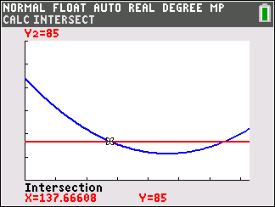
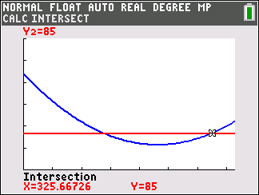









$$p$$
$$85$$
$$0$$
$$t$$
Voer in:
$$Y_{2}=85$$
$$?$$
calc-intersect geeft
$$x=137,666…$$
$$en x=325,667…$$
Neem aan dat de prijs per dag bepaald wordt aan het begin van de dag. Let op de afronding!
$$325−138=187$$
Gedurende $187$ dagen was de prijs per kg lager dan $85$ cent.

